Slide 2
4. Drie wereldsteden in de Verenigde Staten
Notes:
Afbeelding: Wall Street

Slide 3
4. Drie wereldsteden in de Verenigde Staten
Hoofdvraag
Hoe heeft de globalisering de ontwikkeling van de steden New York, Washington en Los Angeles beïnvloed?
Notes:
Afbeelding: Wall Street

Slide 4
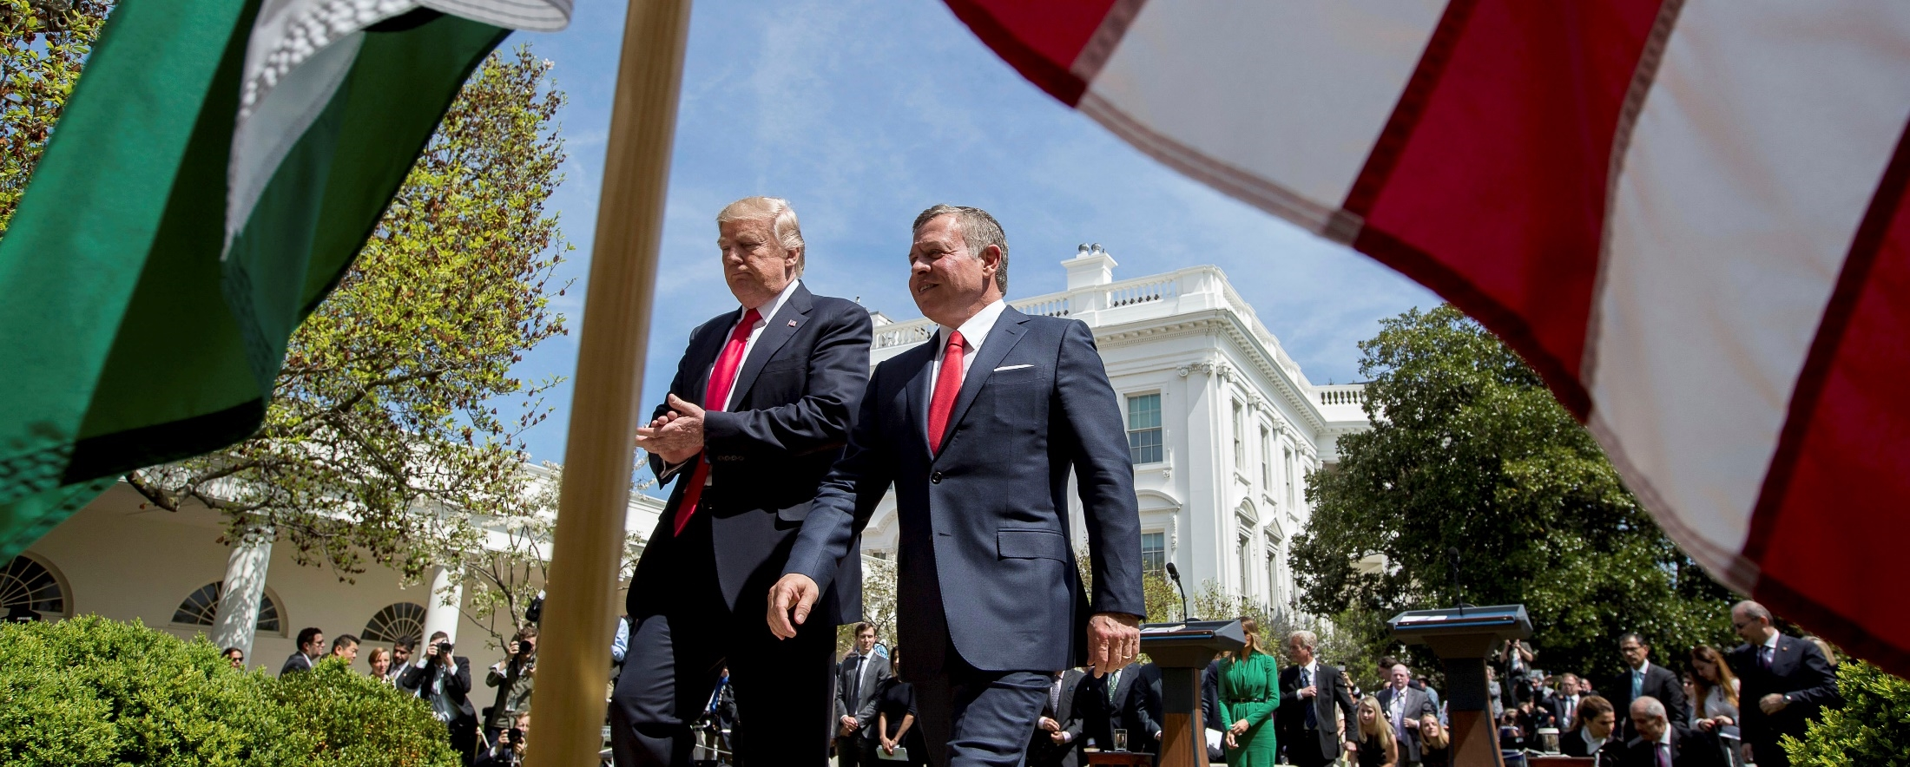
§4.1 Knooppunten in mondiale netwerken
Deelvragen
Welke kenmerken zijn typerend voor elk van de drie wereldsteden?
Welke positie en welke functies hebben New York, Los Angeles en Washington als mondiale knooppunten?
Notes:
Afbeelding: Het witte Huis

Slide 5
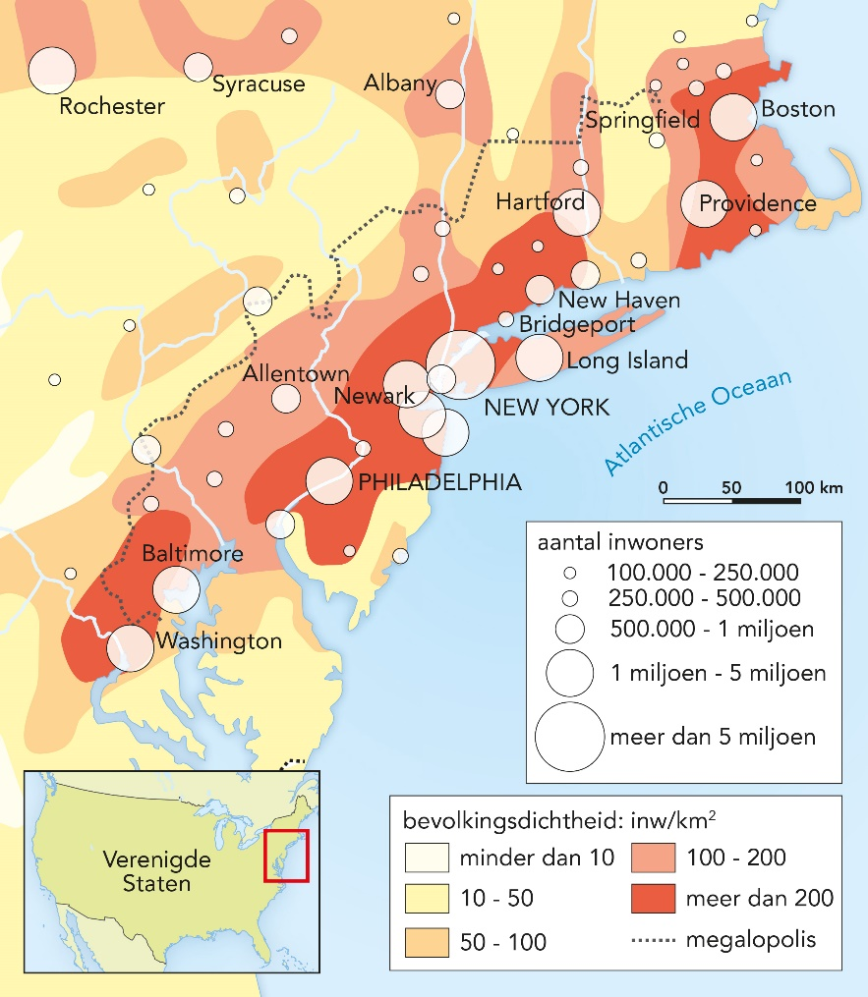
§4.1 Knooppunten in mondiale netwerken
Wereldsteden
De wereldsteden (metropolen) Washington DC, New York en Los Angeles spelen een grote rol op respectievelijk politiek, financieel-economisch en cultureel terrein.
Het aantal inwoners van de drie global city’s verschilt sterk.
De vele steden in het noordoosten maken deel uit van een stedelijk netwerk.
Opvallend is ook de megalopolis in het Noordoosten.
Notes:
Afbeelding: BosWashgebied: megapolis in het noordoosten van de V.S.

Slide 6
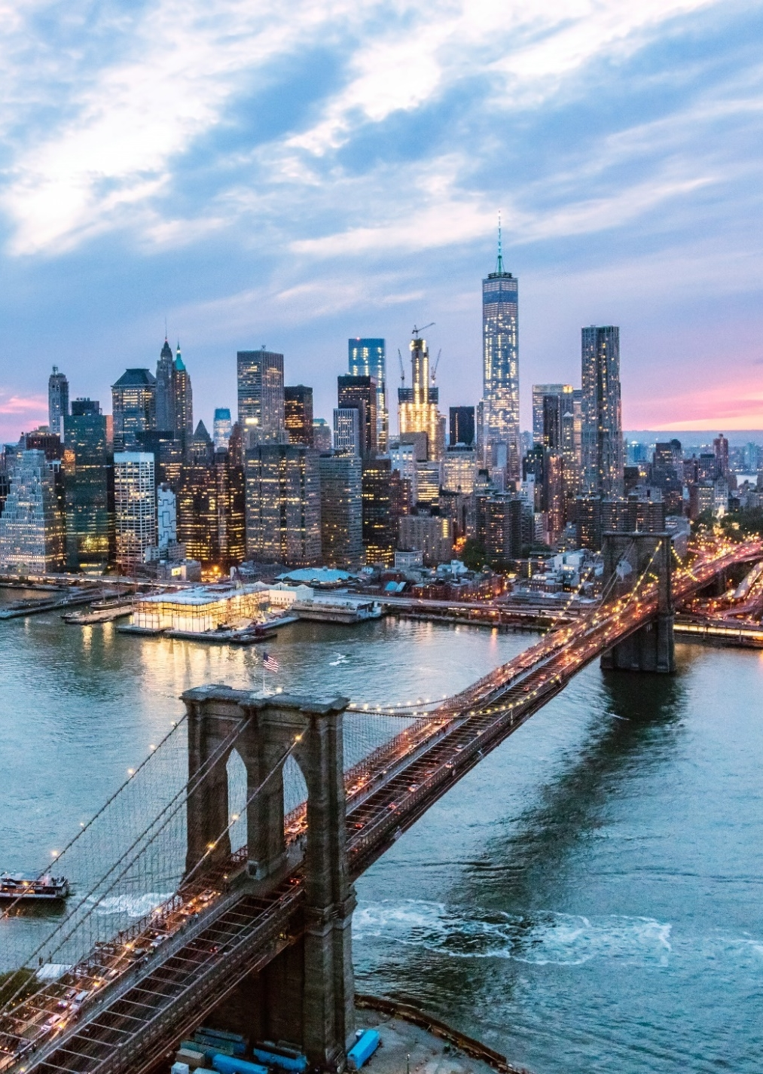
§4.1 Knooppunten in mondiale netwerken
New York: ligging en positie als global city
De gunstige relatieve ligging maakte van New York een internationaal economisch knooppunt.
Waarom is die ligging gunstig?
De stad ligt aan monding van diepe, ijsvrije Hudson
het Eriekanaal, het Barge Canal en Grote Meren verbinden de stad met een agrarisch en industrieel goed ontwikkeld achterland.
Notes:
Afbeelding: De rivier de Hudson in New York

Slide 7
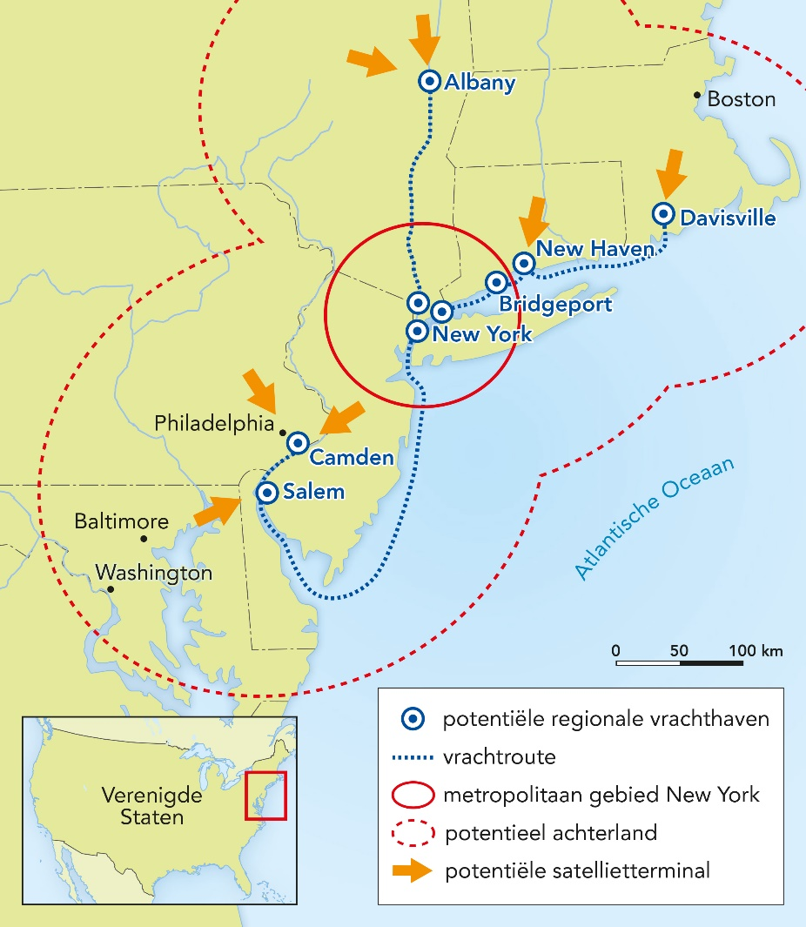
§4.1 Knooppunten in mondiale netwerken
New York: ligging en positie als global city
New York is een mondiale draaischijf (een mainport) met een fijnmazig hub- en spokesnetwerk richting achterland.
New York is het hart van mondiale financiële markten, te herkennen aan bijvoorbeeld de New York Stock Exchange (Wall Street), de zakelijke dienstverlening, financiële instellingen en de hoofdkantoren van MNO’s.
Notes:
Afbeelding: De rivier de Hudson in New York

Slide 8
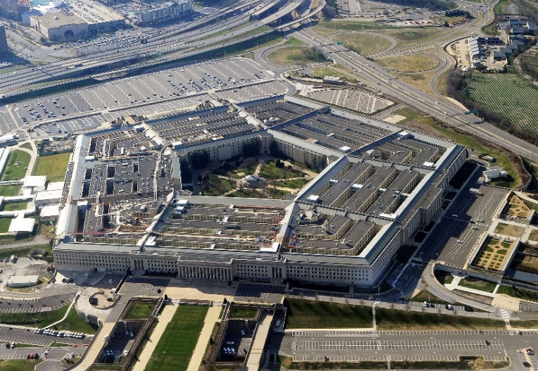
§4.1 Knooppunten in mondiale netwerken
Washington DC: zetel van de wereldmacht
De politieke macht van de, relatief kleine, federale hoofdstad reikt wereldwijd. Washington DC is daarom een global city.
In Washington DC zijn veel overheidsinstellingen en internationale organisaties gevestigd. Hier bevindt zich de uitvoerende en de wetgevende macht, het Hooggerechtshof, de Wereldbank en invloedrijke persinstellingen.
Door de decentralisatie van overheidsdiensten groeide Arlington in Virginia.
Daar bevindt zich het Pentagon.
Notes:
Afbeelding: Het Pentagon in Washington

Slide 9
§4.1 Knooppunten in mondiale netwerken
Los Angeles: culturele global city
De aansluiting van Los Angeles op het nationale spoorlijnnetwerk aan het einde van de 19e eeuw zorgde voor de eerste flinke groei.
Hollywood, architectuur, mode, reclame, entertainment en design vormen de creatieve sector en maken van Los Angeles een creatieve stad.
Innovatieve clusters vormen de motor van de culturele industrie.
Los Angeles heeft een kosmopolitisch karakter, net als New York.
Los Angeles heeft een mainportfunctie en is, net als New York, een gateway.
Notes:
Afbeelding: Oscaruitreiking 2016, Los Angeles, Hollywood: Mark Rylance, Alicia Vikander, Leonardo DiCaprio en Brie Larson

Slide 10
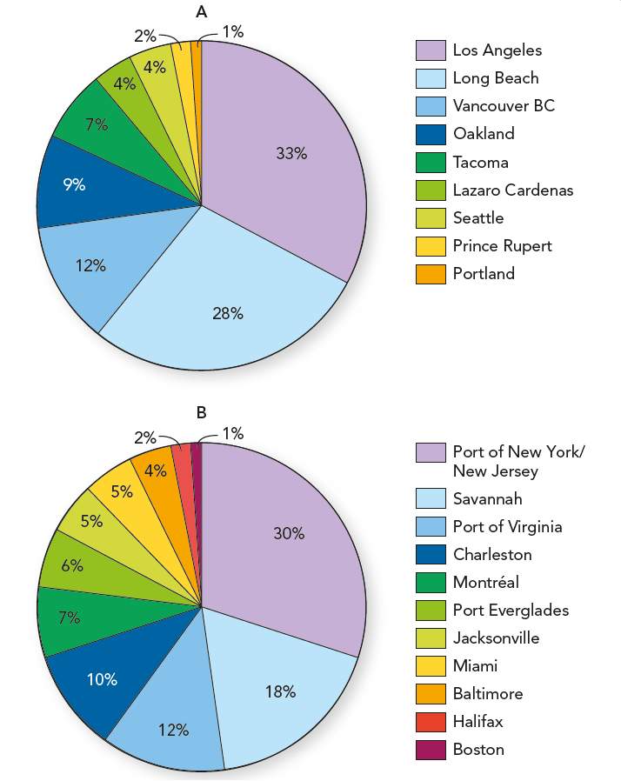
§4.1 Knooppunten in mondiale netwerken
Aandeel van het containerverkeer in de belangrijkste
havens aan de westkust (A) en de oostkust (B) van Noord-Amerika, 2014
Notes:
Afbeelding: Aandeel van het containerverkeer in de belangrijkste havens aan de westkust (A) en de oostkust (B) van Noord-Amerika, 2014

Slide 11
§4.2 Migranten in de drie wereldsteden
Deelvraag
Welke invloed heeft de internationale en de nationale migratie gehad op deze drie steden in de V.S.?
Notes:
Afbeelding: Boyle Heights, Los Angeles

Slide 12
§4.2 Migranten in de drie wereldsteden
De V.S.: een immigratieland
De V.S., Canada, Australië en Nieuw-Zeeland zijn echte immigratielanden.
De 19e-eeuwse immigratie hing met veel factoren samen:
pushfactoren in Europa;
Bijv. armoede, landhonger, onvrijheid, overheidsbeleid.
pullfactoren in de V.S.;
Bijv. veel land, werk, vrijheid, stimuleren overheidsbeleid.
Technologische ontwikkelingen waren daarbij enorm belangrijk. Denk aan ontwikkeling stoomschepen.
Velen trokken na aankomst westwaarts (spoorlijnen!).

Slide 13
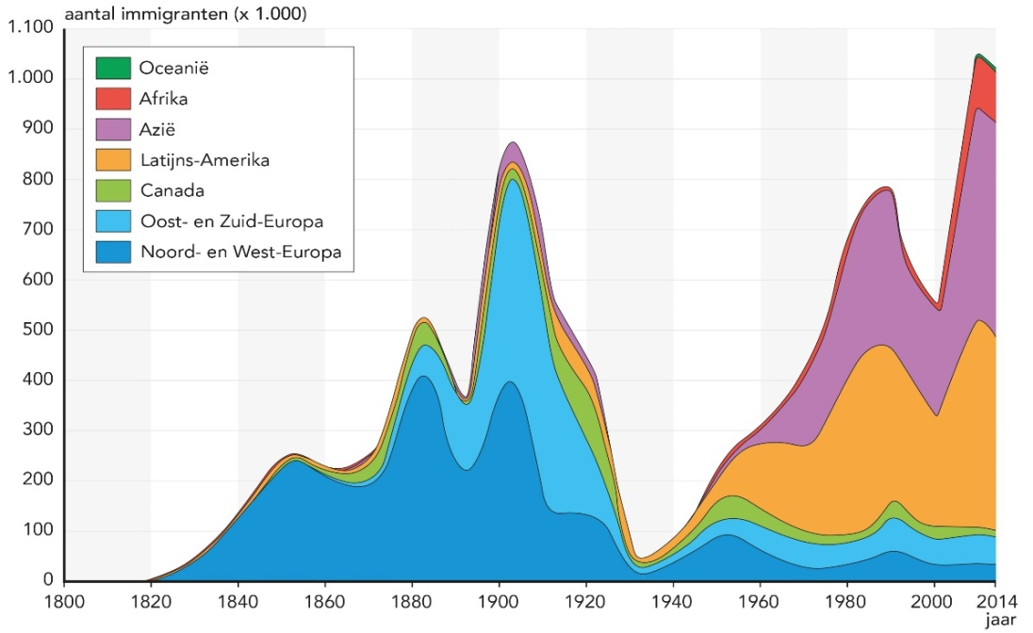
§4.2 Migranten in de drie wereldsteden
De V.S.: een immigratieland
De immigratie nam in 19e eeuw toe.
Het aandeel van Zuid- en Oost-Europese immigranten nam vanaf het einde van de 19e eeuw sterk toe. Deze groepen bleven vooral in de oostelijke steden wonen.
In het zuiden van de V.S. kwamen slaven uit West-Afrika terecht.
Vanaf 1940 migreerden
Afro-Amerikanen naar
steden in het noordoosten
of naar de westkust.
Notes:
Afbeelding: Jaarlijkse immigratie in de V.S., 1800 - 2014

Slide 14
§4.2 Migranten in de drie wereldsteden
Migratie na de Tweede Wereldoorlog
Na 1945 steeg de immigratie vanuit perifere landen. Voorbeelden: Aziaten en Latijns-Amerikanen aan de westkust of (illegalen) langs de grens met Mexico.
Jaarlijks trekken ruim 1 miljoen legale immigranten naar de V.S., met een toename vanuit Azië (India, China) en Afrika.
De Amerikaanse overheid reguleert de migratie (selectief)
met quota.
Immigratie drukt een flinke stempel op de Amerikaanse samenleving.
Notes:
Afbeelding: Jaarlijkse immigratie in de V.S. 1800-2014

Slide 15
§4.2 Migranten in de drie wereldsteden
New York en de internationale migratie
New York is vanouds de voornaamste gateway voor immigranten.
Vanaf de jaren tachtig van de 19e eeuw ontstonden vooral cultureel verschillende migrantenwijken. Vanaf de veertiger jaren van de 20e eeuw zorgde de binnenlandse migratie van Afro-Amerikanen voor etnische (en sociaaleconomische) verschillen.
In veel wijken vond invasie en successie plaats, waarbij migrantennetwerken een grote rol speelden.
In Lower East Side vestigden zich bijvoorbeeld achtereenvolgens Duitsers, joden en Chinezen.
Etnisch gezien is New York een mozaïek van wijken.

Slide 16
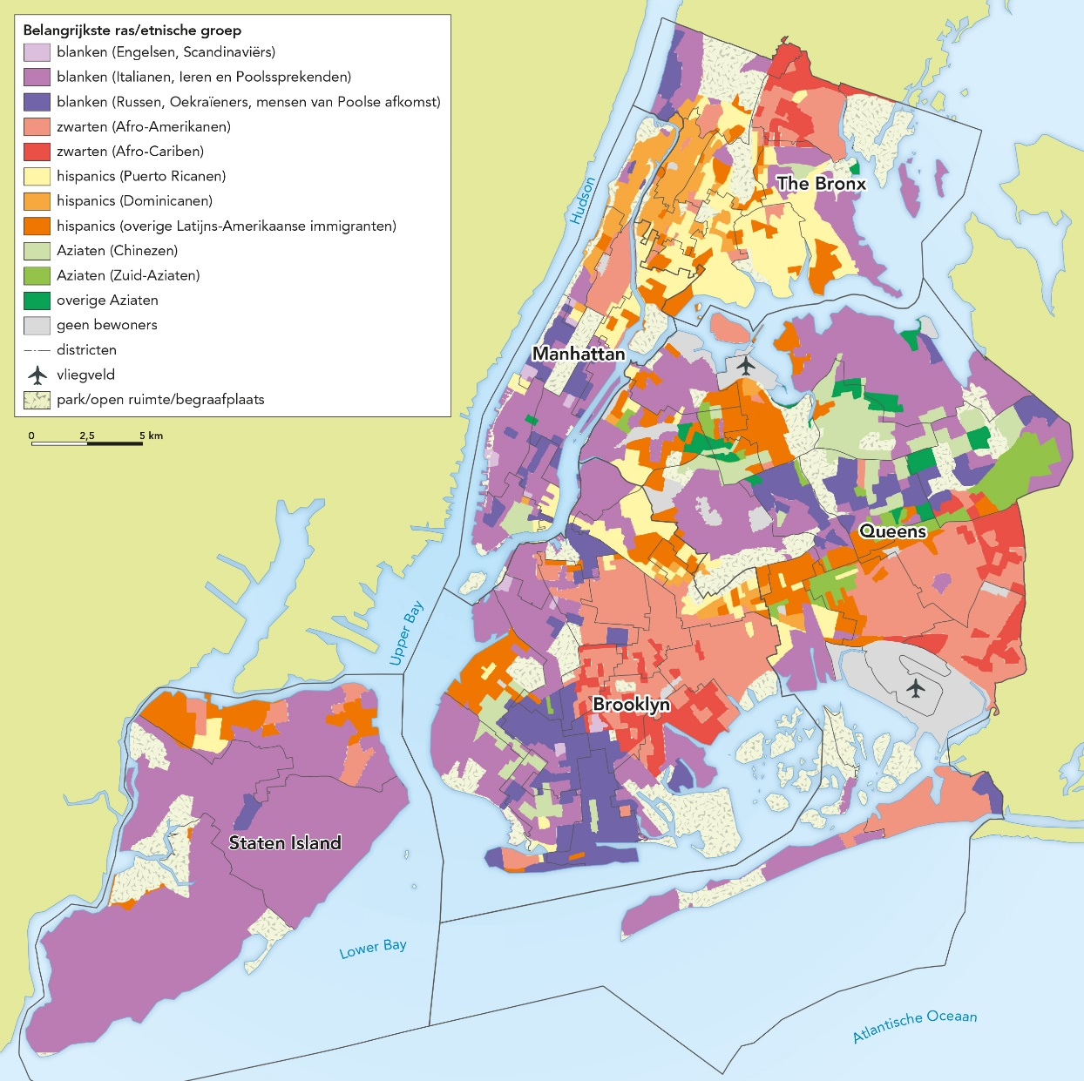
§4.2 Migranten in de drie wereldsteden
New York en de internationale migratie
Notes:
Afbeelding: Spreiding van etnische/raciale groepen in enkele wijken in New York

Slide 17
§4.2 Migranten in de drie wereldsteden
Migratie naar Washington
Het aandeel Afro-Amerikanen in Washington D.C. is om diverse redenen groot: de federale overheid bevorderde de vestiging ervan na de afschaffing van de slavernij, er was een relatief grote natuurlijke groei en er was kettingmigratie.
In de agglomeratie Washington wonen veel hoger opgeleide buitenlanders, waaronder diplomaten.

Slide 18
§4.2 Migranten in de drie wereldsteden
Los Angeles: magneet in het westen
Los Angeles groeide aanvankelijk vooral door blanke binnenlandse migratie.
Vanaf 1940 nam het aantal Afro-Amerikanen toe.
In de tweede helft van de 20e eeuw vestigden zich meer buitenlandse migranten; hispanics en latino’s met veel volgmigranten (waaronder gezinsmigratie).
Aziaten (uit China, Japan, de Filipijnen, India, Vietnam, Zuid-Korea) immigreerden vooral vanaf de jaren zestig (20e eeuw).
Het spreidingspatroon van etnische groepen over Los Angeles verschilt sterk.
Vergelijk de sterke verspreiding van Mexicanen met die van Aziaten (en rijken).

Slide 19
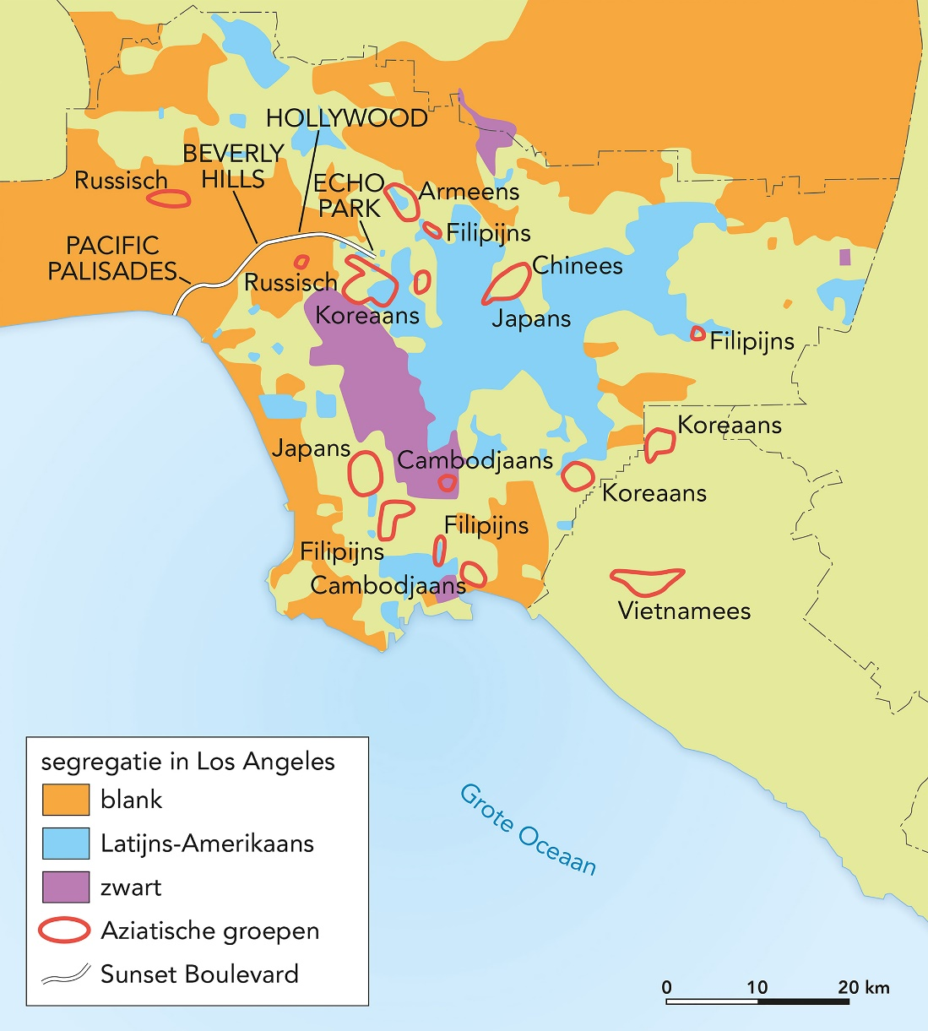
§4.2 Migranten in de drie wereldsteden
Los Angeles: magneet in het westen
Notes:
Afbeelding: Bevolkingsgroepen in Los Angeles

Slide 20
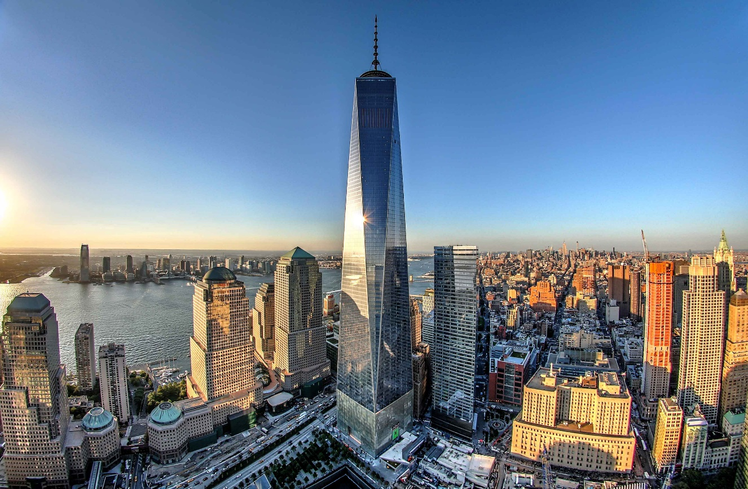
§4. Ruimtelijke geleding van global city’s
Deelvraag
Welke invloed heeft de globalisering op de ruimtelijke opbouw van deze drie Amerikaanse steden?
Welke veranderingen doen zich in de drie steden voor als gevolg van de globalisering?
Notes:
Afbeelding: het Empire State Building

Slide 21
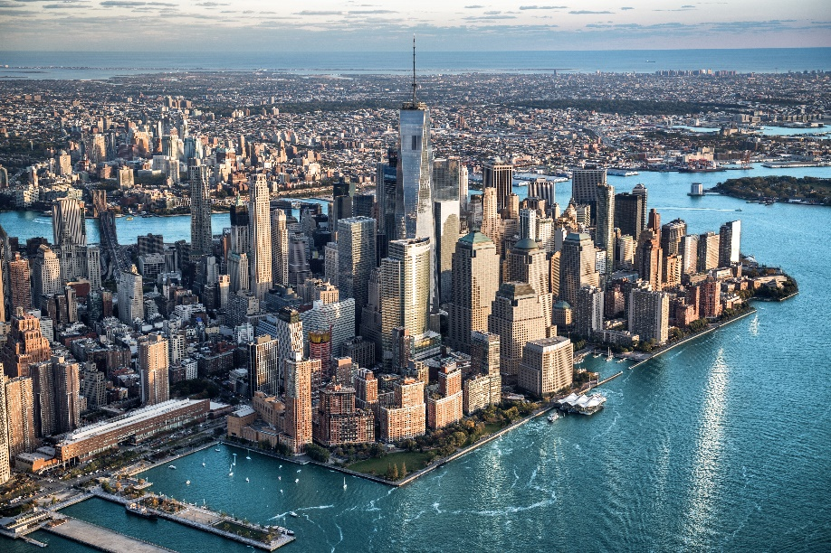
§4.3 Ruimtelijke geleding van global city’s
Stedelijke geleding Noord-Amerikaanse steden
Kenmerkende ruimtelijke geleding: geen historische binnenstad. De geleding verandert door sloop, nieuwbouw, stadsuitbreiding en functieverandering van gebouwen.
De opbouw is als volgt:
Central business district (cbd)
Overgangszone met oude
woon- en industriewijken
(Ruimere) buitenwijken en
voorsteden(suburbanisatie)
Edge city (suburbanisatie van werkgelegenheid)
na 1960, veel voorzieningen,, lagere woondichtheid en een omvangrijk snelwegennet (voorbeeld: Arlington)
Notes:
Afbeelding: Het cbd in Manhattan

Slide 22
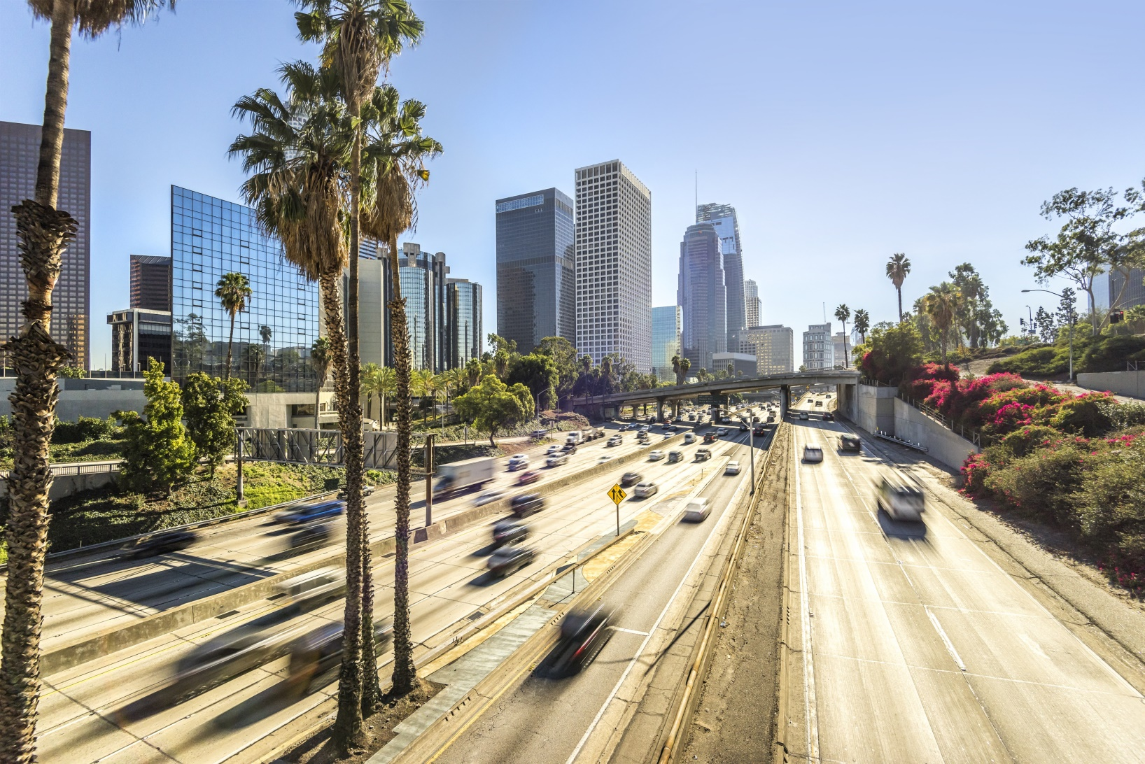
§4.3 Ruimtelijke geleding van global city’s
Stedelijke geleding Noord-Amerikaanse steden
Notes:
Afbeelding: Century City, een edge city van Los Angeles.

Slide 23
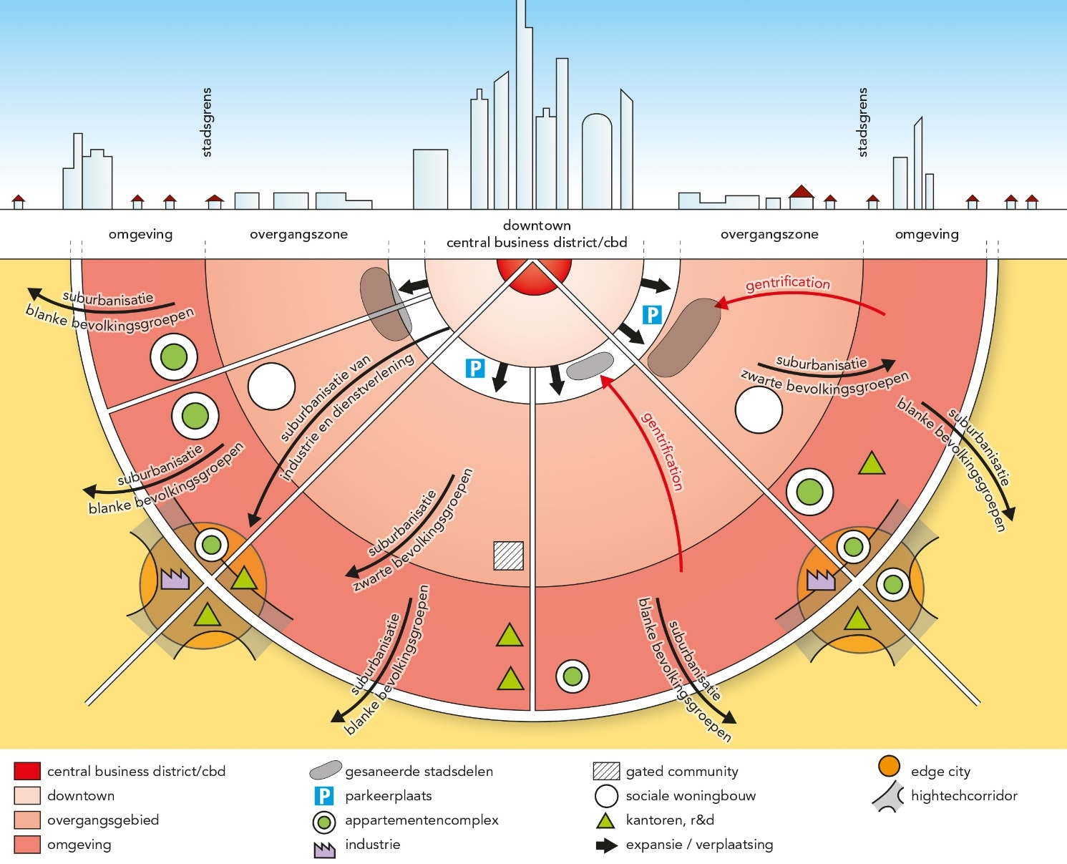
§4.3 Ruimtelijke geleding van global city’s
Stedelijke geleding Noord-Amerikaanse steden
Notes:
Afbeelding: Ruimtelijke geleding in een Amerikaanse stad

Slide 24
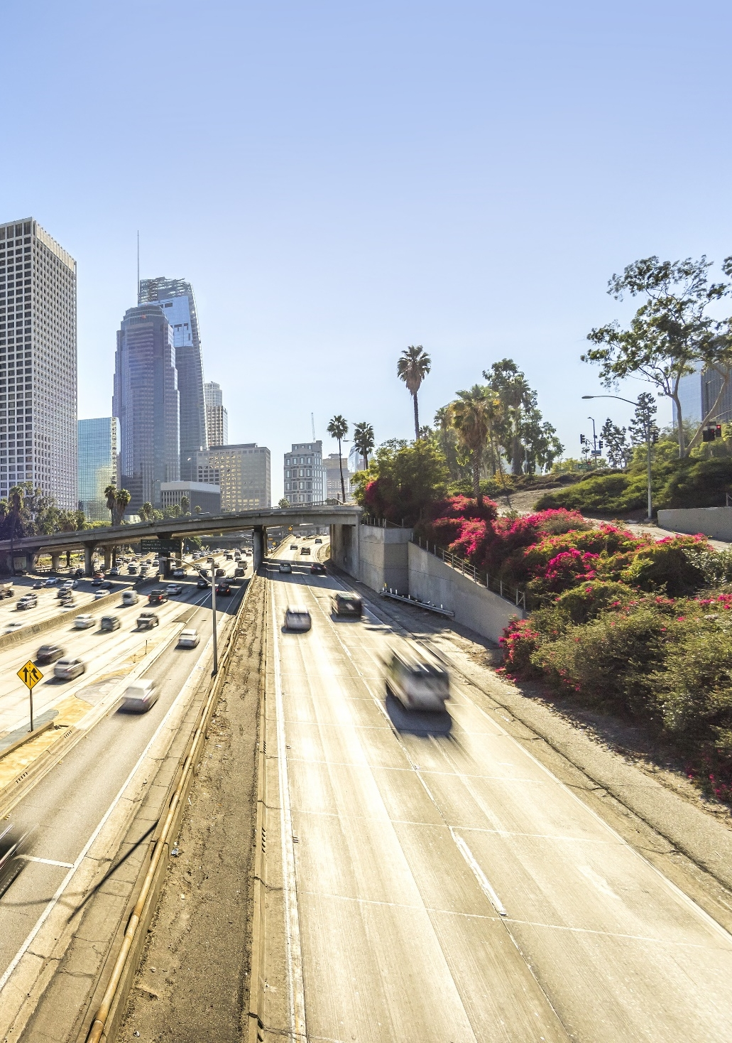
§4.3 Ruimtelijke geleding van global city’s
Urban sprawl van Los Angeles
Los Angeles wijkt sterk af van de standaard opbouw; de stad heeft een meer ‘horizontale’ opbouw, een ‘urban sprawl’. Vooral de auto speelde een rol.
Los Angeles is een polycentrische stad. In het cbd komen relatief weinig hoofdkantoren van MNO’s voor.
Notes:
Afbeelding: Century City, een edge city van Los Angeles

Slide 25
§4.3 Ruimtelijke geleding van global city’s
Bedrijven verhuizen
De locatie van stedelijke functies verandert voortdurend.
Na de Tweede Wereldoorlog vertrokken veel bedrijven vanuit de snowbelt naar de sunbelt. Later kregen de steden in de snowbelt ook nog te maken met vertrek van arbeidsintensieve bedrijven naar lagelonenlanden en verdween werk in de oude havens. Gevolg: leegstaande gebouwen.
Binnen stedelijke gebieden verhuisden bedrijven bovendien naar de stadsrand.
Datzelfde deden backoffices. Frontoffices zochten meer het centrum op.

Slide 26
§4.3 Ruimtelijke geleding van global city’s
Stedelijke migratie
In het begin van de 20e eeuw vond al selectieve migratie naar de stadsrand plaats. Factoren die dat in de hand werkten: het autobezit en gemeentelijk beleid.
De stadswijken direct buiten het cbd verarmden.
Rijke blanken verhuizen vaak nog verder weg van het centrum.
In veel steden verhuizen zwarte bevolkingsgroepen naar de directe omgeving van de steden.

Slide 27
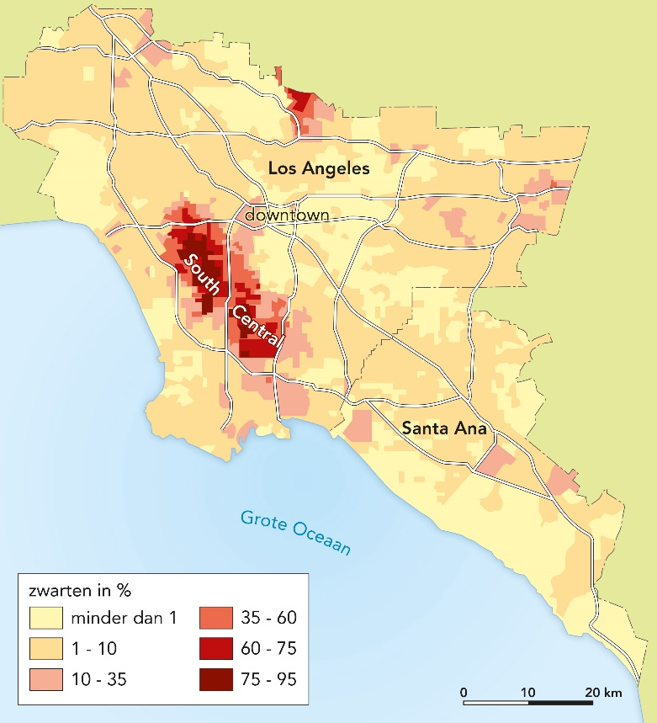
§4.3 Ruimtelijke geleding van global city’s
Ruimtelijke segregatie en sociale polarisatie
Migratiestromen kunnen leiden tot ruimtelijke segregatie. Soms is die extreem, zoals in Los Angeles in de wijk South Central: getto’s.
Daarnaast kennen steden ook ommuurde woonwijken (gated communities).
In Amerikaanse steden nemen de tegenstellingen tussen de bevolkingsgroepen toe: sociale polarisatie.
Notes:
Afbeelding: Gettovorming in South Central in Los Angeles

Slide 28
§4.3 Ruimtelijke geleding van global city’s
Gentrification
Stadsbesturen in Amerika werken aan de aantrekkelijkheid van steden.
De bereikbaarheid (waaronder parkeren) krijgt daarbij aandacht.
Oude stadswijken en haven- en industrieterreinen worden opgeknapt.
Soms veranderen verpauperde wijken heel geleidelijk. Er kan zich dan gentrification voordoen.

Slide 29
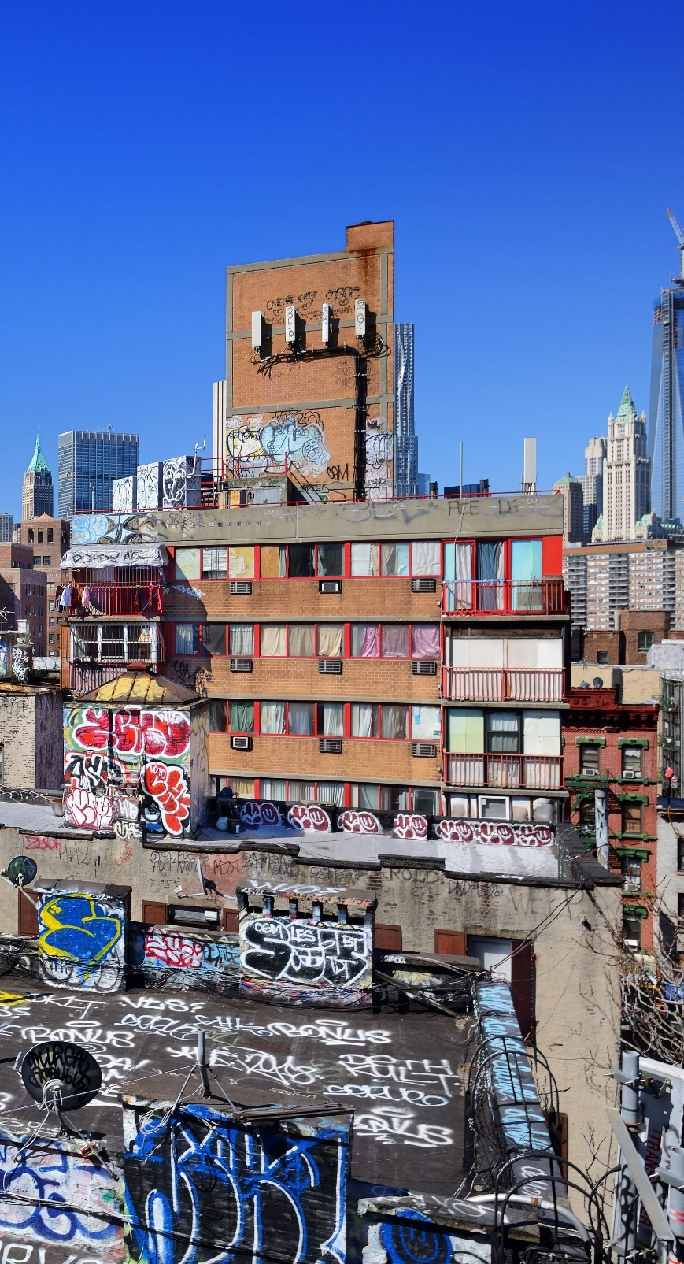
§4.3 Ruimtelijke geleding van global city’s
Globalisering
Globalisering speelt een grote rol bij de ontwikkeling van verschillen binnen de steden.
In de Bronx wonen veel kansarme Afro-Amerikanen. Veel mensen verloren werk door de verdwijnende industrie.
Globalisering zorgt voor een toename van het aantal flexibele banen, vaak in de informele sector.
In het zuidelijke deel van Manhattan nam de werkgelegenheid voor mensen met gekwalificeerde banen toe.
Notes:
Afbeelding: New York, stadsvernieuwing aan het waterfront.

